Slide 1
Metodika přípravy programů environmentální výchovy: distribuce moci
Jan Činčera, Katedra environmentálních studií,
Masarykova univerzita
2023

Slide 2
Cíle lekce
Po ukončení lekce studenti:
diskutují výhody a nevýhody jednotlivých modelů distribuce moci na programech EV
u konkrétního programu vyhodnotí použitý model distribuce moci mezi jednotlivé aktéry a navrhnou případnou změnu

Slide 3
Vstupní otázky
Jaké jsou vlastnosti dobrého programu EV?
Podle některých autorů by programy EV měly být především dobře připravené experty na vzdělávání, aby dosáhly svých cílů. Podle jiných by měly umožnit co největší prostor pro spolurozhodování žáků, aby se naučili posilovat svoje kompetence. Co si myslíte vy?
TIP: Podívejte se na prezentaci „Analýza teorie programu a hodnocení kvality programu“. Jaká doporučení pro přípravu programů z ní vyplývají?

Slide 4
ŽÁCI A UČITELÉ: DVA PÓLY KONTINUA
INSTRUMENTÁLNÍ
O cílech a obsahu programu rozhodují dospělí: učitelé, lektoři, experti
EMANCIPATIVNÍ / PARTICIPATIVNÍ
O cílech a obsahu programu rozhodují žáci, studenti, učitelé programu
SMÍŠENÝ MODEL
Wals et al., 2008

Slide 5
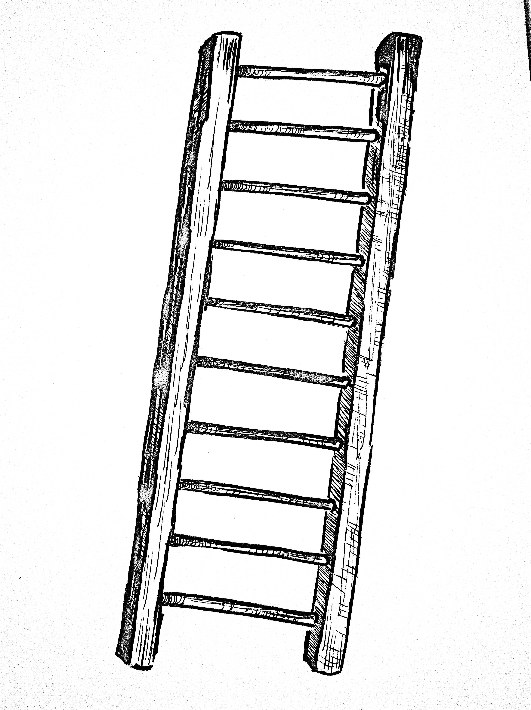
Žebřík participace
Iniciovaná a sdílená: iniciovaná dětmi, rozhodování sdíleno s dospělými
Iniciovaná a řízená dětmi: dospělí pomáhají
Sdílené rozhodování: dospělí iniciují, děti spolurozhodují v určených oblastech
Konzultační: dospělí iniciují a rozhodují, konzultují s dětmi
Informované zapojení: dospělí rozhodují, děti zapojené a informované o důvodech
Formální: děti se účastní, ale nemají reálný vliv
Dekorativní: dospělí rozhodují, děti se účastní
.
Manipulativní: dospělí rozhodují, děti plní úkoly
Hart (1992)

Slide 6
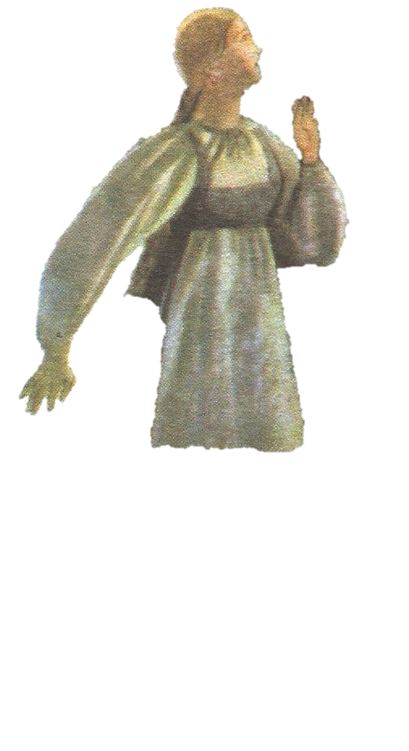
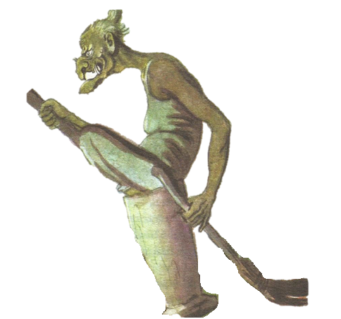
Je to důležité. Funguje to, když se to dělá dobře.
Je to nesmysl. Nefunguje to a nikdo to nedělá.
Je emancipativní / participativní přístup realistický?

Slide 7
Neumím si představit, že by program spoluvytvářely děti…Obvykle nechtějí dělat nic, jenom si hrát s míčem a jsou spokojené. Nemyslím si, že by si samy o sobě vybraly věci, které jim chceme ukázat.
(Lektor z ekocentra C)
Kdyby se žáci měli rozhodovat sami za sebe, vedlo by to ke spoustě konfliktů.
(Učitel, 5 let praxe)
Program je silný v tom, kolik autonomie žákům dává. To je tím, co jim pomáhá rozvíjet pocit, že něco dokážou…Nemají pocit, že to někdo připravil pro ně, ale že co zažívají, je výsledek jejich práce…
(Lektor z ekocentra D)

Slide 8
Zapojení do Ekotýmu/eko-klubu
Vliv výukové strategie na školách
2019/20, 8. roč., N=21518

Slide 9


EMPOWERMENT
CHOVÁNÍ
PŘESVĚDČENÍ O VLASTNÍ SCHOPNOSTI MĚNIT VĚCI KOLEM SEBE, POMÁHAT ŽP
INDIVIDUÁLNÍ I KOLEKTIVNÍ
Funguje to …
PARTICIPACE
ENVIRONMENTÁLNÍ NADĚJE
…V KONKRÉTNÍCH, AKČNĚ ORIENTOVANÝCH PROJEKTECH
MOTIVACE, PŘESVĚDČENÍ „MÁ TO SMYSL“

Slide 10
Instrumentální programy ale fungují taky…
Z evaluace programu Strážci Země, USA. N=461 (Johnson & Manoli, 2008)

Slide 11
Participativní přístup na českých školách – 2. stupeň ZŠ
Činčera & Kroufek, 2021

Slide 12
Participace žáků na pobytových programech: obvyklé modely
Odpovědnost za jednoduché úkoly.
Odpovědnost za komplexní úkoly.
Odpovědnost za navazující úkoly.
.
Foto: D. Kavan, V. Beňková, Aleš Kočí

Slide 13
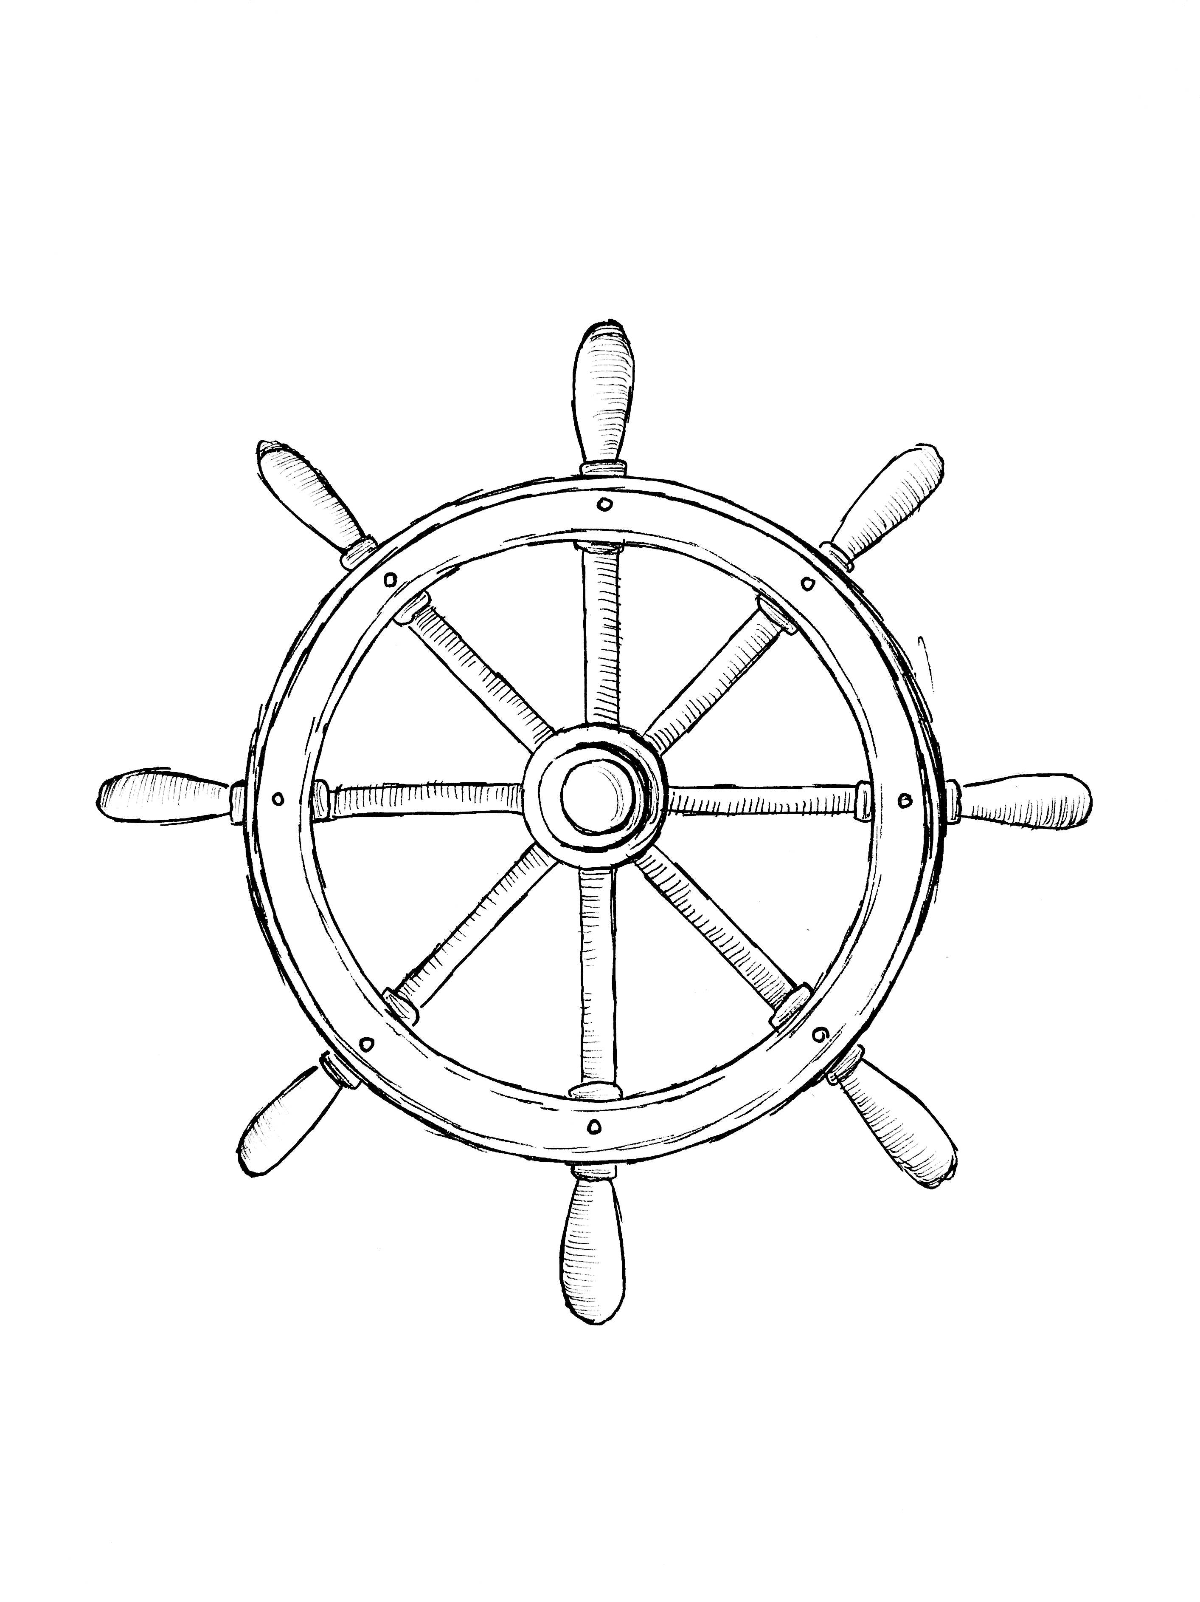
PROGRAMY: KDO JE U KORMIDLA
Žáci
Místo
Učitelé
Komunita
Vedení školy
Rodiče
Lektoři v ekocentru
Autoři programu

Slide 14
HRA O TRŮNY
Chtěli bychom více volného času, zábavné hry a podíl na rozhodování…
Nic neříká, ale ovlivňuje program
Žáci
Místo
Učitelé
Měl by to být hlavně zážitek a aby se poznala skupina…
Projekty by měly být v souladu s plány města a nekontroverzní…
Komunita
Vedení školy
Nemělo by to zabrat moc času, máme nabité kurikulum…
Mělo by to být krátké a levné…
Rodiče
Lektoři v ekocentru
Program by měl být flexibilní…
Učitelé by raději neměli zasahovat…
Lektoři by program neměli nijak měnit, už je přece dokonalý…
Autoři programu

Slide 15
Školy a ekocentra: tři modely
Partnerský model
Školy a ekocentra spolupracují na vytváření programů
Expertně-poradenský model
Školy hledají inspiraci a učí se od center realizovat vlastní programy
Destinační model
Centra jsou poskytovateli programů pro školy
Ballantyne & Packer, 2006

Slide 16
Učitelé by neměli rušit program … neměli by být ani úplně aktivními, ale ani zcela pasivními účastníky. Neměli by přerušovat lektory, měli by to nechat na nich, ale … měli by být k dispozici.
(Lektor z ekocentra A)
Učitelé by měli být na stejné úrovni jako lektoři. Měli by vést aktivity, motivovat děti.
(Lektor z ekocentra B)

Slide 17
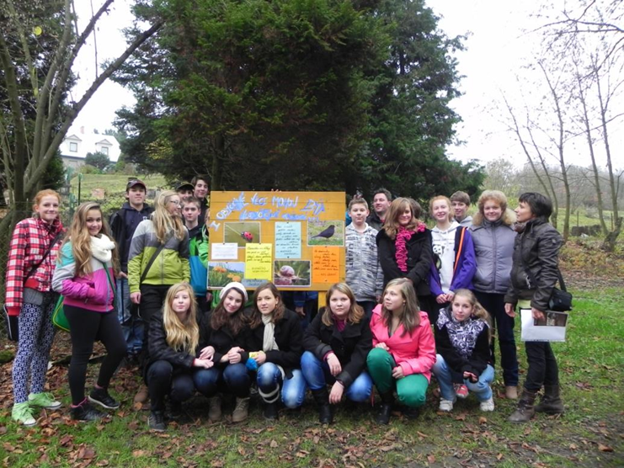
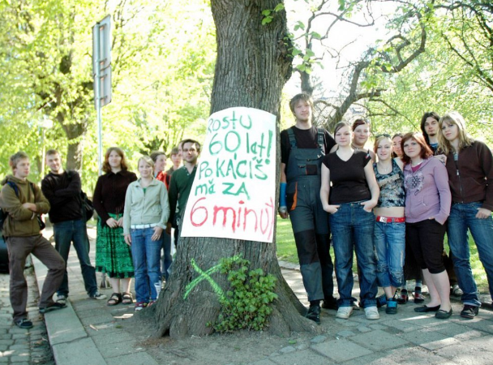
ŠKOLA A KOMUNITA: CHARAKTER PROJEKTU
KONSENSUÁLNÍ
KONFLIKTNÍ
Foto: D. Kavan
Zdroj: krkonossky.denik.cz
Jací hráči se objevili v programu, ze kterého jste četli úryvek z ohniskové skupiny? Jak mezi nimi probíhala distribuce moci a s jakými důsledky?

Slide 18
Otázky k zamyšlení
Jací aktéři by měli být zahrnuti do diskuse o programech EV a jak by mezi nimi měla být nejlépe distribuována moc tyto programy ovlivňovat?
Jaká jsou rizika participativních přístupů?

Slide 19
Doporučená literatura
Ballantyne, R., & Packer, J. (2006). Promoting Learning for Sustainability: Principals’ Perceptions of the Role of Outdoor and Environmental Education Centres. Australian Journal of Environmental Education, 22, 1-15.
Činčera, J., Johnson, B., Kroufek, R., Kolenatý, M., Šimonová, P. & Zálešák, J. (2021). Real World Learning in Outdoor Environmental Education Programs. The Practice from the Perspective of Educational Research. Brno: Masarykova univerzita.
Činčera, J. & Kroufek, R. (2021). Metodika hodnocení environmentální gramotnosti žáků. https://www.mzp.cz/cz/environmentalni_vzdelavani_poradenstvi?fbclid=IwAR1mJq0lAuthN2PIfbpYwBqgSUqBeI8RzwYlGeOitMYeV1H_gbUpeQd7uNo [Certifikováno MŽP].
Hart, R. (1992) Children’s Participation: From Tokenism to Citizenship. UNICEF Innocenti Essays, No. 4, Florence, Italy: International Child Development Centre of UNICEF.
Menzies, L.; Bowen-Viner, K. & Shaw, B. (2017). Learning Away: The state of school residentials in England 2017. LKM. http://www.learningaway.co.uk. Accessed 01 June 2020.
Wals, A., F. Geerling-Eijff, F. Hubeek, S. van der Kroon and J. Vader. (2008). All Mixed Up? Instrumental and Emancipatory Learning Toward a More Sustainable World: Considerations for EE Policymakers. Applied Environmental Education and Communication, 7, 55-65. doi:10.1080/15330150802473027.

